Slide 1
Chapter 10
컴퓨터소프트웨어학과
응용소프트웨어실습

Slide 2
윈폼에서의 그래픽
윈폼이나 웹폼에서 그래픽 파일을 디스플레이할 수 있다.
윈폼을 사용하여 폼이나 컨트롤에 원, 선, 사각형과 같은 그래픽 도형을 그릴 수 있다.
Graphics 메소드는 윈폼에서만 작동하며 웹폼에서는 작동하지 않는다.

Slide 3
그래픽스 환경
닷넷 프레임워크는 그래픽을 그리기 위해 GDI+라는 기술을 사용한다.
GDI+(Graphics Device Interface plus)는 프로그래머가 출력 장치의 물리적 특성에 관여할 필요가 없도록 장치 독립적이 되도록 설계되었다.
일반적인 단계
그림 판으로 사용할 Graphics 객체를 생성한다.
그릴 Pen 또는 Brush객체를 인스턴스화 한다.
Graphics객체로부터 그리기 메소드를 호출한다.

Slide 4
Paint 이벤트 핸들러
Paint 이벤트
윈도우 디스플레이, 크기 조절, 위치 이동, 최대화, 다시 저장되거나 다시 보일 때
그래픽이 나타난다는 것을 보장하는 유일한 방법은 Paint 이벤트 핸들러에서 이 그래픽들을 생성하는 것이다.
Paint 이벤트 핸들러에서는 반드시 Graphics 객체를 선언해야 한다.

Slide 5
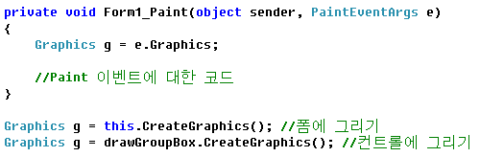
Paint 이벤트
Graphics 객체를 얻는 방법

Slide 6

Pen과 Brush 객체
객체 만들기
그 밖에 Brush
TextureBrush, HatchBrush, LinerGradientBrush …

Slide 7


좌표계
Point 구조체
X, Y 좌표를 하나의 구성단위로 갖도록 설계되었다.
Size 구조체
폭과 높이를 구성단위로 갖는다.
Rectangle 구조체
왼쪽 모서리와 크기를 구성단위로 갖는다.

Slide 8
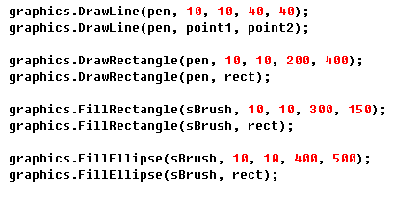
Graphics 메소드
그리기와 채우기, 두 개의 기본적 범주로 나눠진다.
그리기 메소드는 Pen 객체
채우기 메소드는 Brush 객체
Graphics 메소드 일반 형식

Slide 9

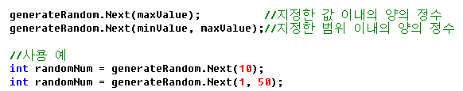
Random
Random 객체 생성
Seed 값을 주고 Random 객체 생성
사용 예

Slide 10
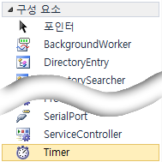

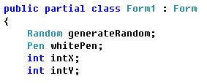
눈사람 만들기
윈폼 생성
타이머 추가
클래스 변수 추가

Slide 11
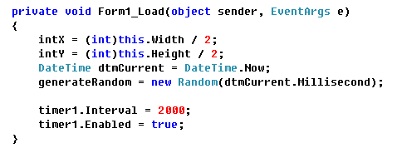
눈사람 만들기
윈폼 Load 이벤트 핸들러 작성

Slide 12
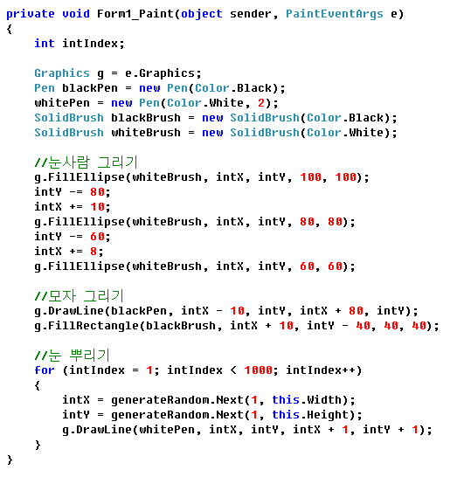
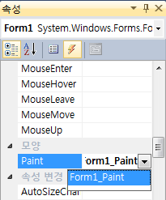
눈사람 만들기
Paint 이벤트
핸들러 추가

Slide 13
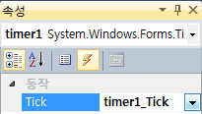
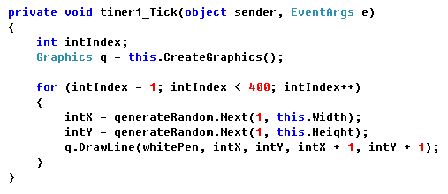
눈사람 만들기
Timer Tick 이벤트 핸들러 추가
timer1 더블 클릭

Slide 14
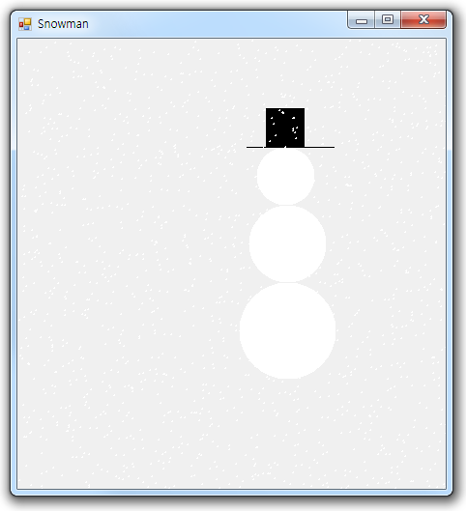
눈사람 만들기
결과 화면

Slide 15

Picture 이동하기
Left 와 Top 속성 값을 변경하여 컨트롤을 이동
SetBounds 메소드를 이용하여 이동
SetBounds 메소드가 더 부드럽게 나타난다.
SetBounds 메소드
위치 이동, 크기 변경 가능

Slide 16
Timer 컴포넌트
사용자의 액션이 없어도 어떤 시간 간격으로 이벤트가 발생하게 하고 싶을 때
Timer 컴포넌트와 Tick 이벤트를 사용하여 이벤트 발생가능
0~65,535 까지의 값을 가질 수 있는 Interval 속성을 설정함으로써 타이머에 대한 시간 간격을 선택한다.
이값은 Tick 이벤트 호출 간의 밀리세컨드 값을 명시한다.
3초 = 3000
Timer 의 Enabled 속성은 기본값이 false
Enabled 속성을 true 로 바꿔 준다.

Slide 17
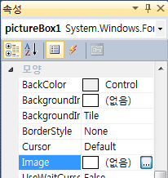
Picture 이동하기
이미지 추가
타이머 추가

Slide 18
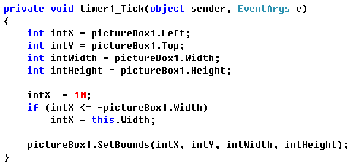
Picture 이동하기
Tick 이벤트 핸들러

Slide 19
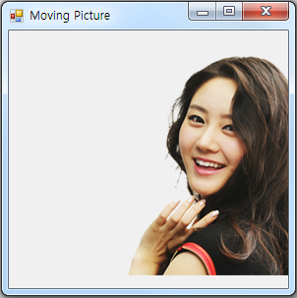
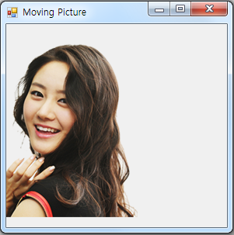
Picture 이동하기
결과 화면

Slide 20
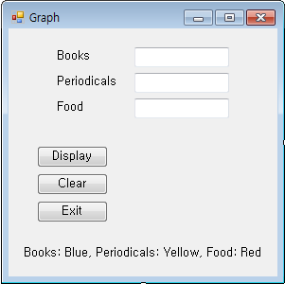
도표 작성하기
폼 구성
booksTextBox
periodicalsTextBox
foodsTextBox
displayBtn
clearBtn
exitBtn

Slide 21
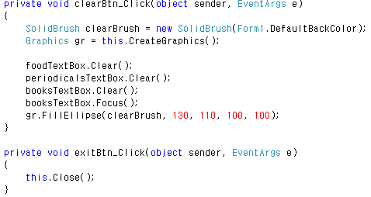
도표 작성하기

Slide 22
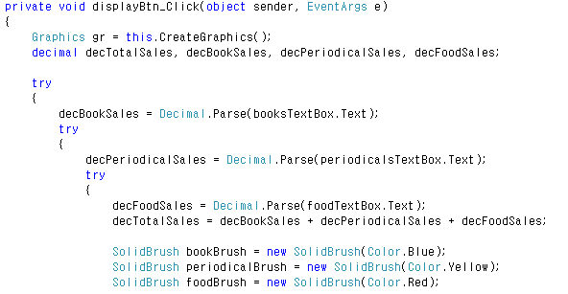
도표 작성하기

Slide 23
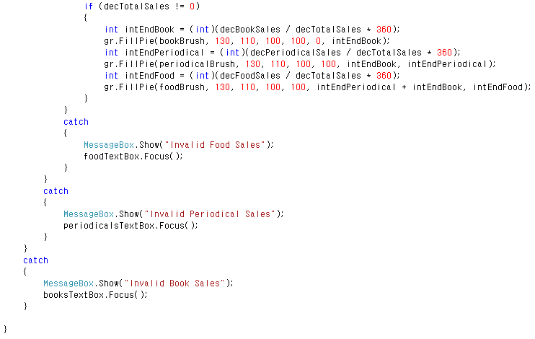
도표 작성하기

Slide 24
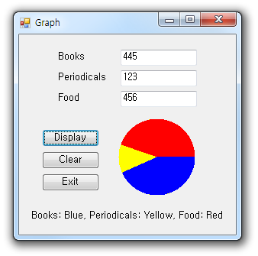
도표 작성하기
결과 화면

Slide 25
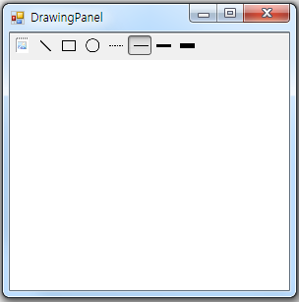
그림판 만들기
폼 구성

Slide 26
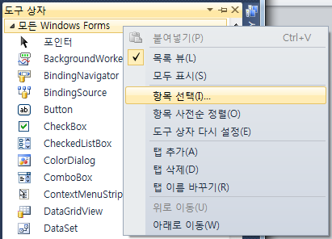
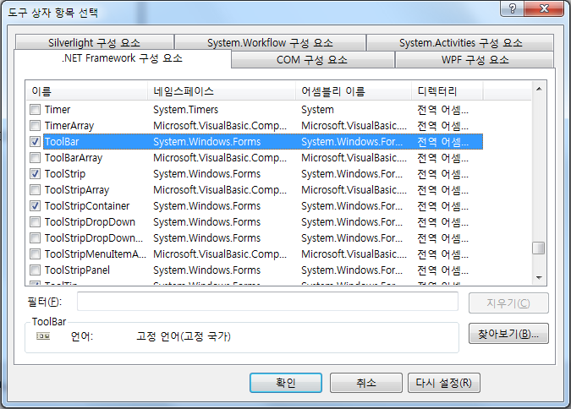
그림판 만들기 – ToolBar 추가

Slide 27
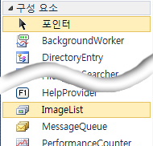

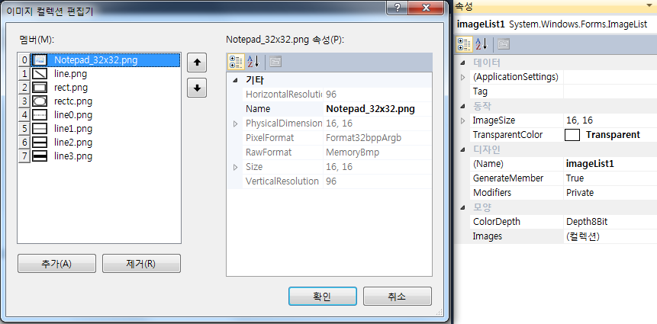
그림판 만들기
ImageList 추가
Image 추가

Slide 28

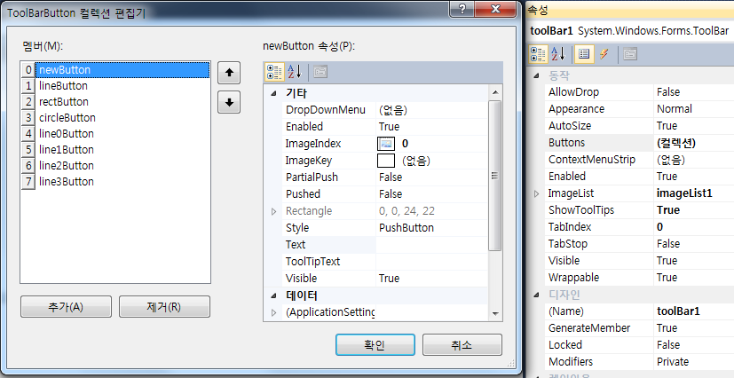
그림판 만들기
ToolBar 추가
ToolBar 버튼 추가
버튼 추가 후
Image 인덱스 설정
ImageList 속성에 생성한 imageList 설정

Slide 29
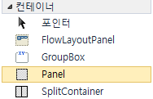
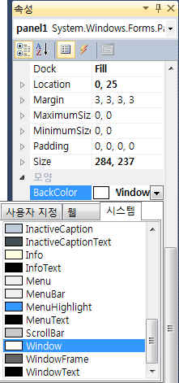
그림판 만들기
Panel 추가

Slide 30
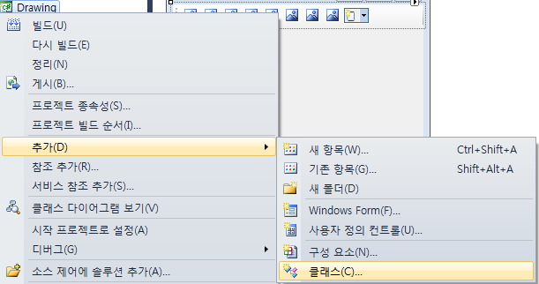
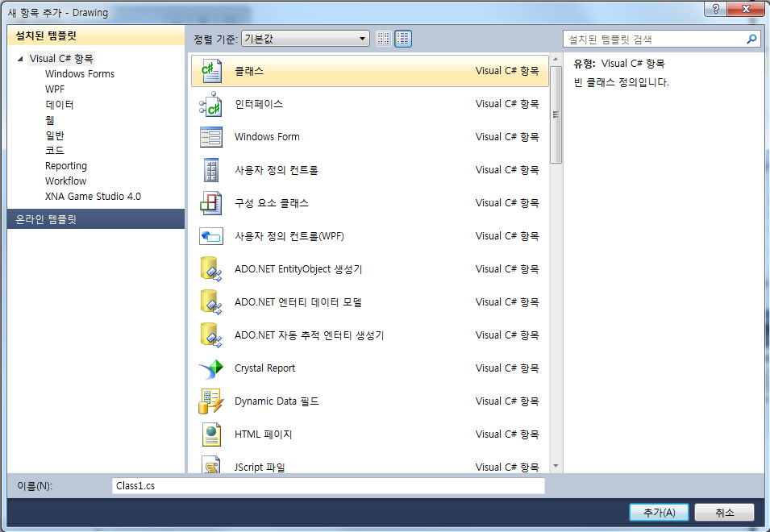
그림판 만들기
클래스 추가하기
MyCircle.cs, MyLines.cs,MyRect.cs 추가

Slide 31

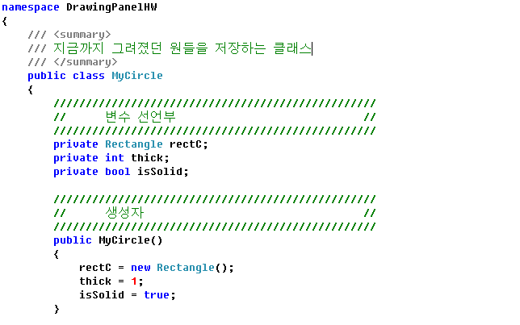
그림판 만들기
MyCircle.cs

Slide 32
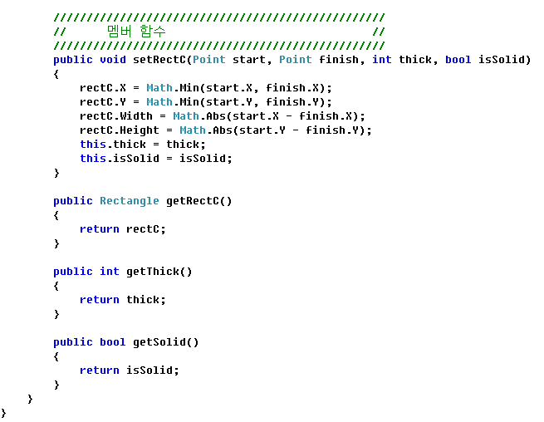
그림판 만들기

Slide 33
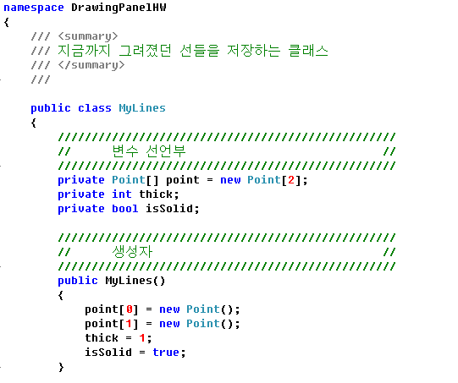
그림판 만들기
MyLines.cs

Slide 34
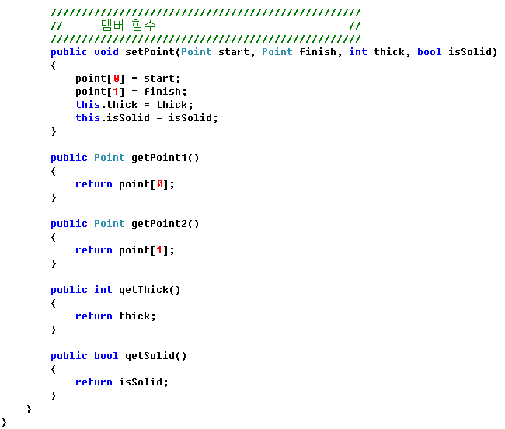
그림판 만들기

Slide 35
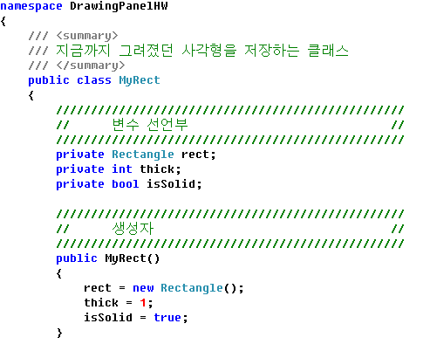
그림판 만들기
MyRect.cs

Slide 36
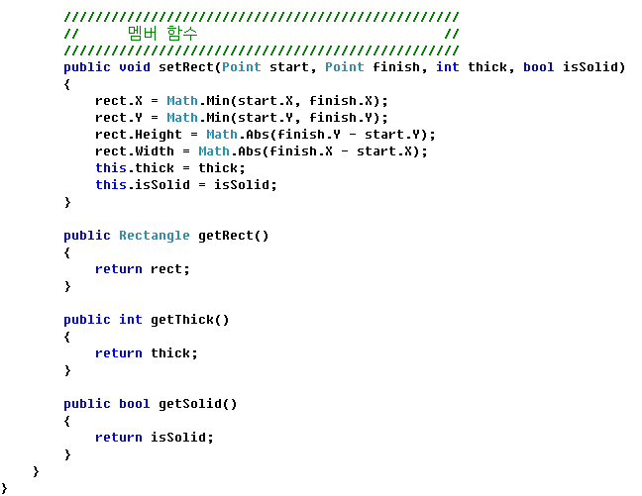
그림판 만들기

Slide 37
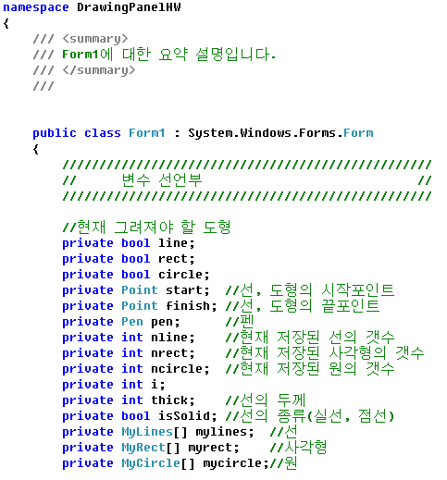
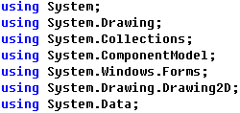
그림판 만들기
Form1.cs
클래스 변수 추가

Slide 38
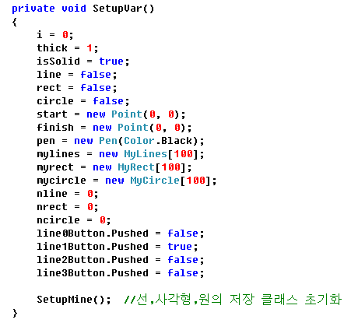
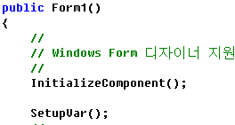
그림판 만들기
Form1.cs 멤버 메소드 추가

Slide 39
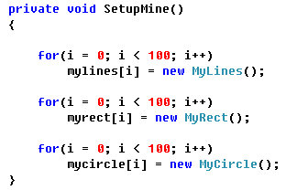
그림판 만들기
Form1.cs 멤버 메소드 추가

Slide 40
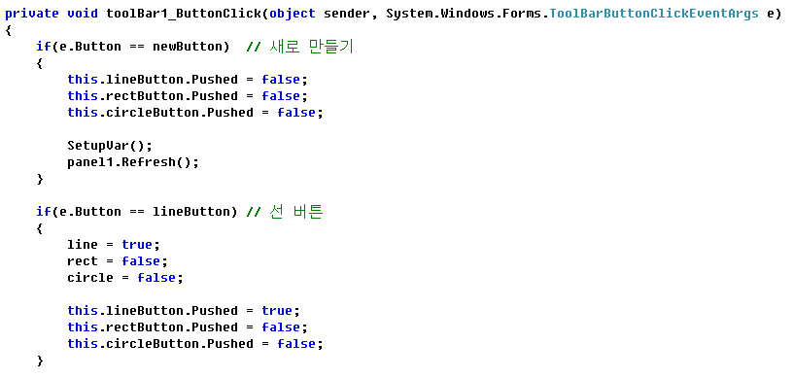
그림판 만들기
ToolBar 버튼 클릭 이벤트 핸들러

Slide 41
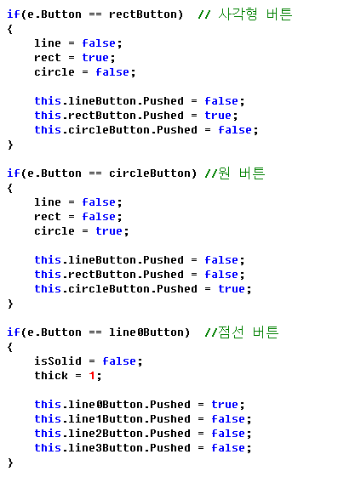
그림판 만들기

Slide 42
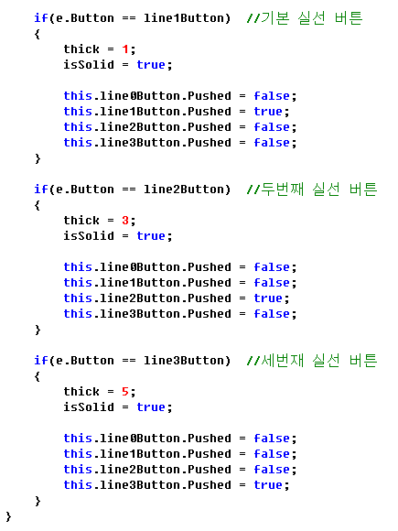
그림판 만들기

Slide 43
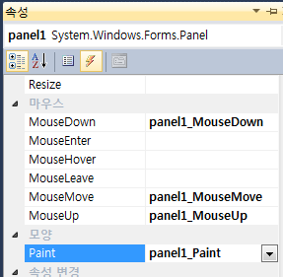
그림판 만들기
Panel 이벤트 추가
MouseDown
MouseMove
MouseUp
Paint

Slide 44
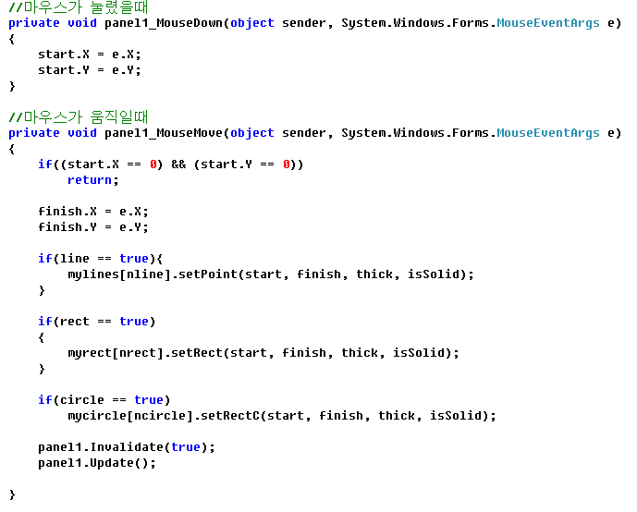
그림판 만들기
Panel 이벤트 핸들러

Slide 45
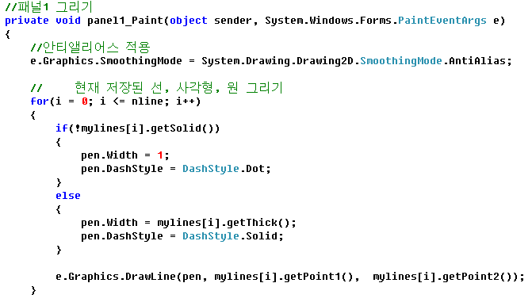
그림판 만들기

Slide 46
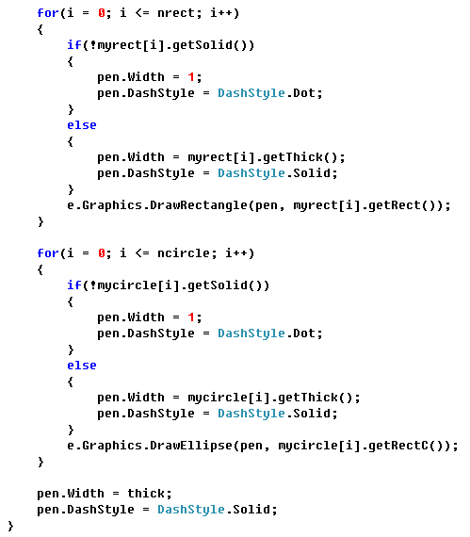
그림판 만들기

Slide 47
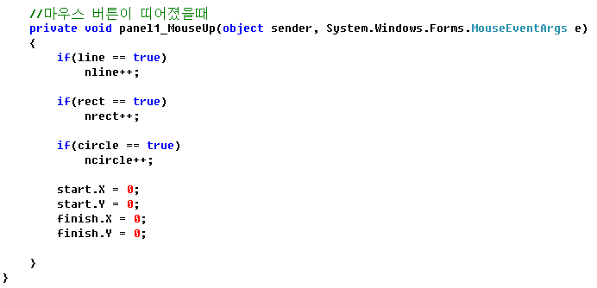
그림판 만들기

